Slide 1
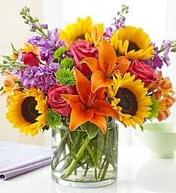
সবাইকে শুভেচ্ছা

Slide 2
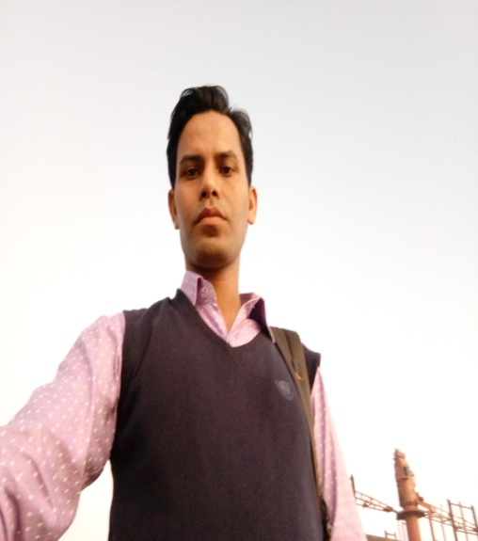
শিক্ষক পরিচিতি
বিপুল কুমার নাথ
সহকারী শিক্ষক
রাজাপুর ধলিয়া সরকারী প্রাথমিক বিদ্যালয়
ফেনী সদর, ফেনী।

Slide 3
পাঠ পরিচিতি
শ্রেণিঃ দ্বিতীয়
বিষয়ঃ প্রাথমিক গণিত
মূলপাঠঃ যোগ
বিশেষ পাঠঃ হাতে না রেখে যোগ
সময়ঃ ৪০ মিনিট

Slide 4
শিখনফল
৯.১.১ উপকরণ ব্যবহার করে যোগ করতে পারবে (যোগফল হবে অনূর্ধ্ব ১০০)

Slide 5
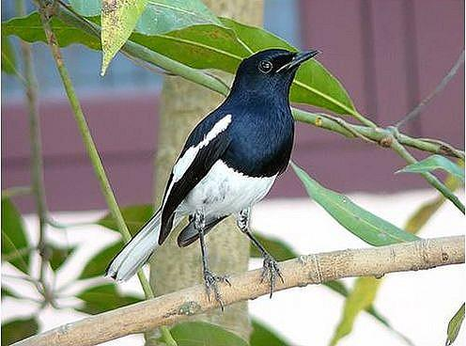
+
২টি
=
৬টি
৪টি

Slide 6
আজকের পাঠ
হাতে না রেখে যোগ

Slide 7
এসো একটি সমস্যা নিয়ে চিন্তা করি।
রেজার ৩২টি কাগজ ছিলো, মিনা তাকে আরো ২৪টি কাগজ দিলো। এখন রেজার কতগুলো কাগজ হলো?

Slide 8
সমস্যাটি চিত্রে দেখি ও গাণিতিক বাক্যে প্রকাশ করি।
১০
১০
১০
১০
রেজার ছিলো ৩২টি
১০
মিনা দিলো ২৪টি
গাণিতিক বাক্যঃ
৩২ + ২৪ =

Slide 9
এসো সমস্যাটি সমাধান করি
৩
২
২
৪
৫
৬

Slide 10
দলীয় কাজ
৩2
+ 1৭
৪৫
+2৩
১৪
+ ৫১

Slide 11
একক কাজ
৩০
+ ৩৯
২৬+৩১=
৩৫+৩৩=

Slide 12
মূল্যায়ন
শিক্ষার্থীরা হাতে না রেখে দুই অঙ্কের যোগ করতে পারছে কিনা তা যাচাই করা।
৪৩ +৩২ = ?

Slide 13
বাড়ির কাজ
যোগ করঃ
৭০
+২০
৪৭
+ ২

Slide 14
সবাইকে ধন্যবাদ

